Slide 1

ỦY BAN NHÂN DÂN HUYỆN AN LÃO
TRƯỜNG TIỂU HỌC QUANG TRUNG
BỘ SÁCH KẾT NỐI TRI THỨC VỚI CUỘC SỐNG
TỰ NHIÊN VÀ XÃ HỘI 2
BÀI 13. HOẠT ĐỘNG GIAO THÔNG (TIẾT 1)
GV : PHẠM THỊ THANH HƯƠNG

Slide 2



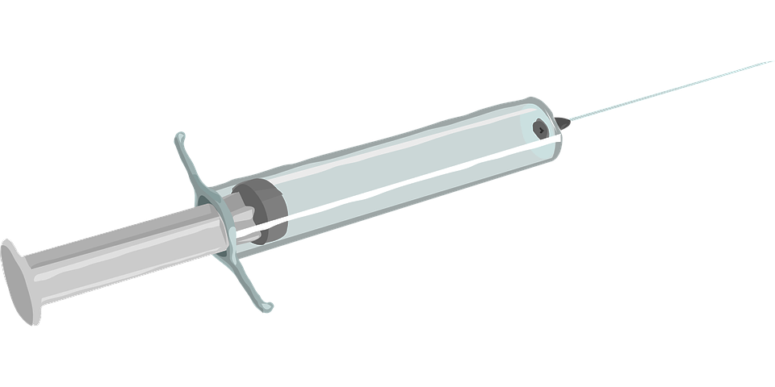

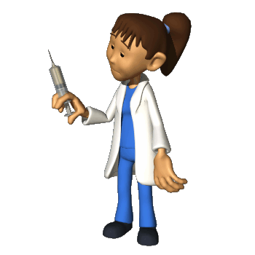

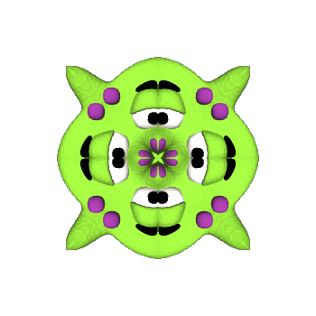

Tiêu Diệt Virut

Slide 3
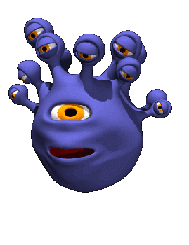


Tiêu Diệt Virut
2
3
1
4

Slide 4

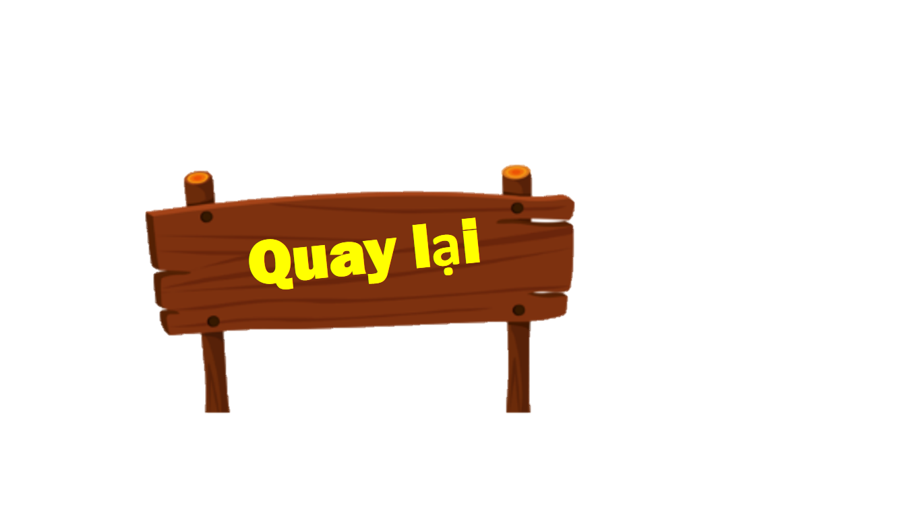
Câu hỏi 1
15
14
13
12
11
10
9
8
7
6
5
4
3
2
1
0
Tiết học hôm trước các em đã học bài gì?
Thực hành mua bán hàng hóa

Slide 5


Câu hỏi 2
15
14
13
12
11
10
9
8
7
6
5
4
3
2
1
0
Khi mua hàng hóa em cần quan tâm
điều gì?
A. Chất lượng
B. Giá cả
C. Cả A và B

Slide 6
Câu hỏi 3
15
14
13
12
11
10
9
8
7
6
5
4
3
2
1
0
Chẳng phải chim
Mà bay trên trời
Chở được nhiều người
Đi khắp mọi nơi
Là cái gì?
Đáp án: Máy bay

Slide 7
Câu hỏi 4
15
14
13
12
11
10
9
8
7
6
5
4
3
2
1
0
Con gì vượt sóng ra khơi
Năm châu, bốn biển tới chơi khắp vùng?
Đáp án: Con tàu

Slide 8



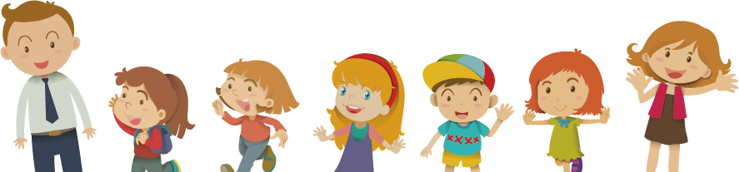

TỰ NHIÊN XÃ HỘI
Bài 13: Hoạt động giao thông
( Tiết 1)

Slide 9

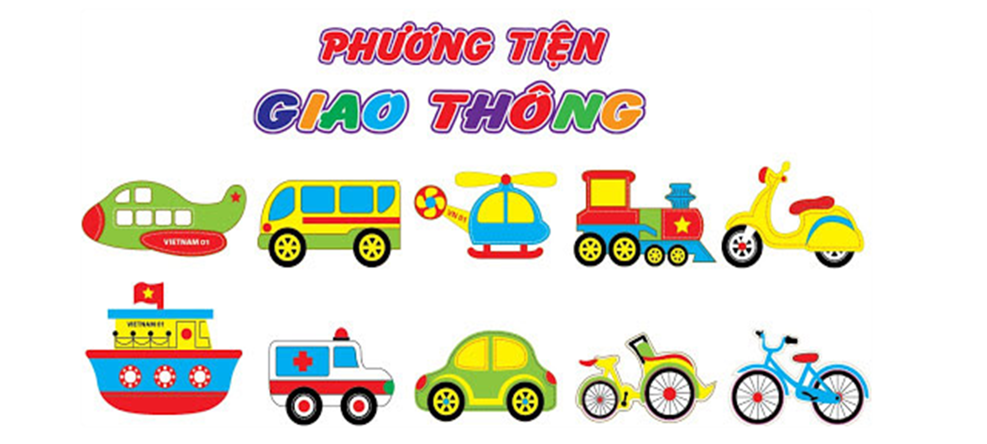

Hằng ngày, gia đình em thường sử dụng phương tiện giao thông nào?

Slide 10



Slide 11


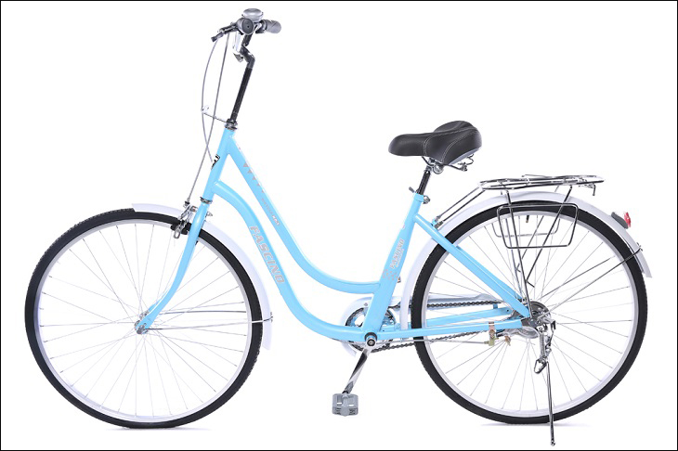
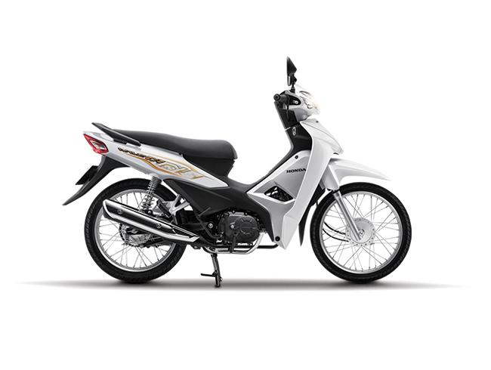
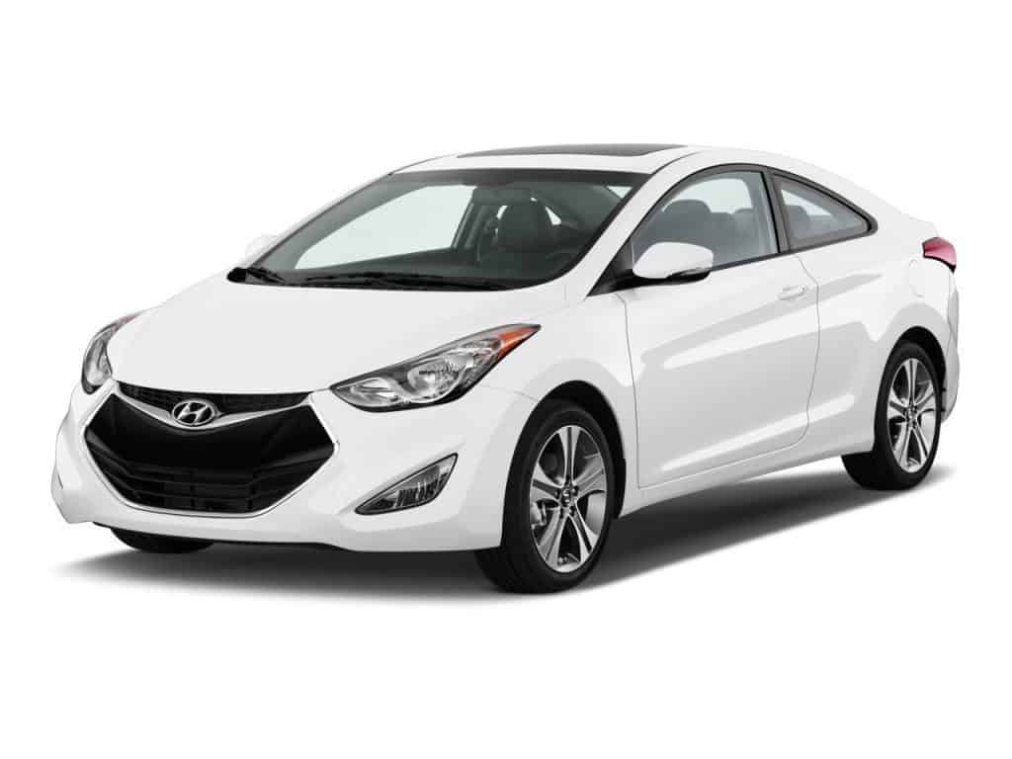
Hằng ngày, em đến trường bằng phương tiện giao thông nào?

Slide 12


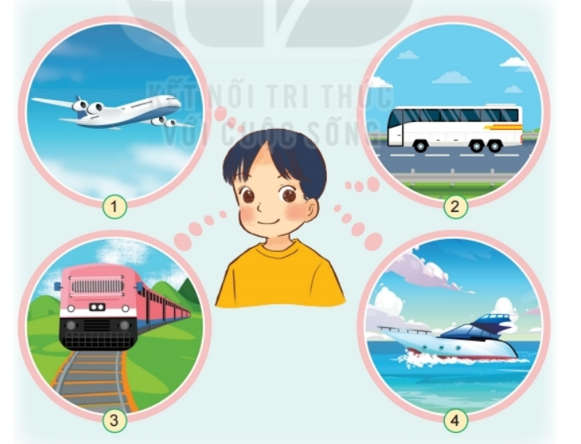
Kể tên các phương tiện giao thông Minh sử dụng khi đi du lịch cùng gia đình?
Máy bay
Xe khách
Tàu hỏa
Du thuyền

Slide 13
Mỗi phương tiện trong hình đi trên loại đường giao thông nào?
Phương tiện nào đi trên đường sắt?
Phương tiện nào bay trên trời?
Phương tiện nào đi trên đường bộ?
Phương tiện nào đi dưới nước?

Slide 14
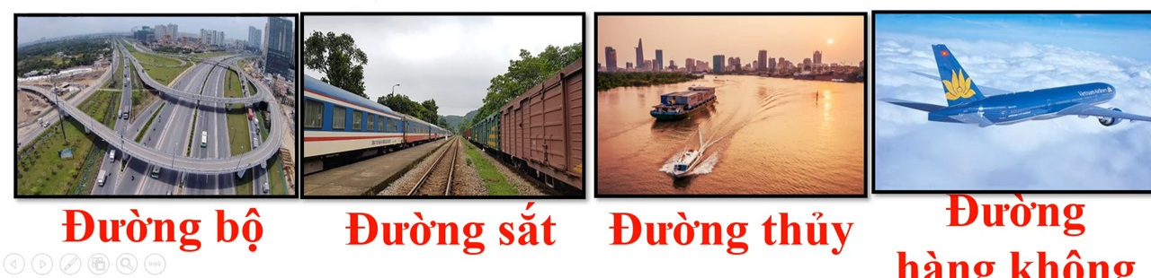
ĐƯỜNG BỘ
ĐƯỜNG SẮT
ĐƯỜNG THỦY
ĐƯỜNG HÀNG KHÔNG

Slide 15


Có nhiều loại phương tiện giao thông khác nhau.Mỗi phương tiện thường chỉ đi trên một loại đường giao thông
Notes:
15

Slide 16
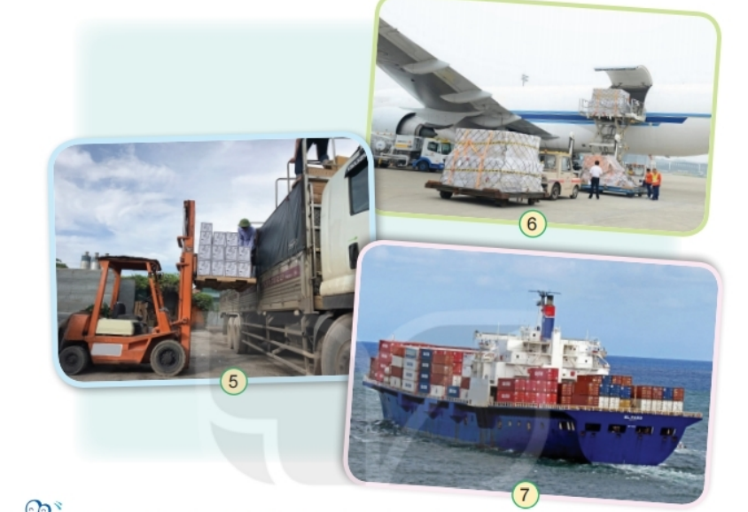
Các phương tiện giao thông có tiện ích nào?
Máy bay có khoang chứa đồ
Xe tải có thùng để chở hàng
Thuyền để chở hàng hóa

Slide 17
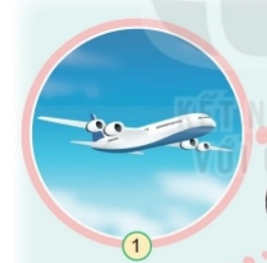
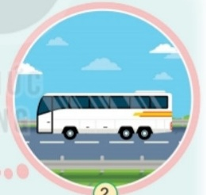
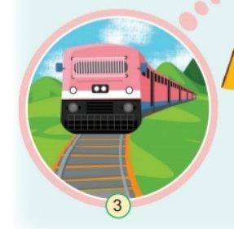
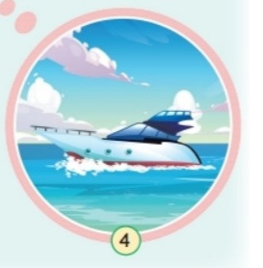
Kết luận
Phương tiện giao thông giúp con người di chuyển nhanh hơn và vận chuyển được nhiều hàng hóa đi khắp nơi.

Slide 18


Slide 19
Abc
Trò chơi: Thi kể tên các phương tiện giao thông
STT | Đường bộ | Đường hàng không | Đường sắt | Đường thủy
1 | Xe máy | Máy bay | Tàu hỏa | Thuyền
2 | Xe đạp | Trực thăng |  | Bè
3 | Ô tô |  |  | Ca nô
STT | Đường bộ | Đường hàng không | Đường sắt | Đường thủy
1
2
3

Slide 20
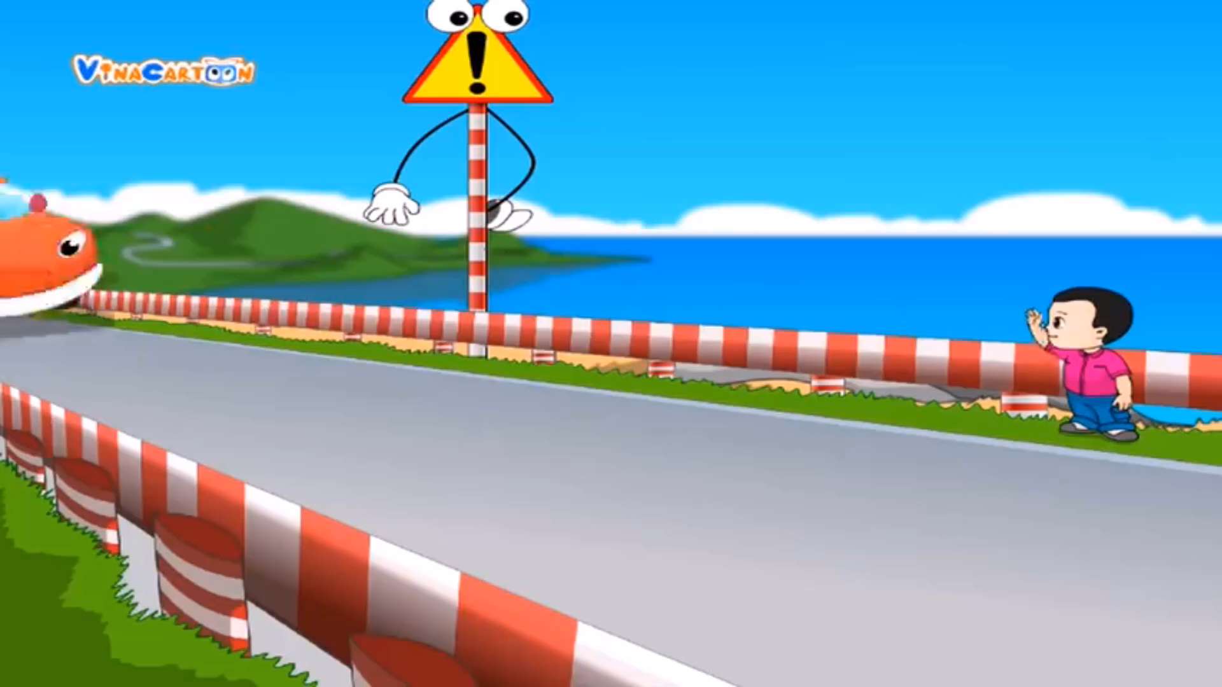

Slide 21


Slide 22
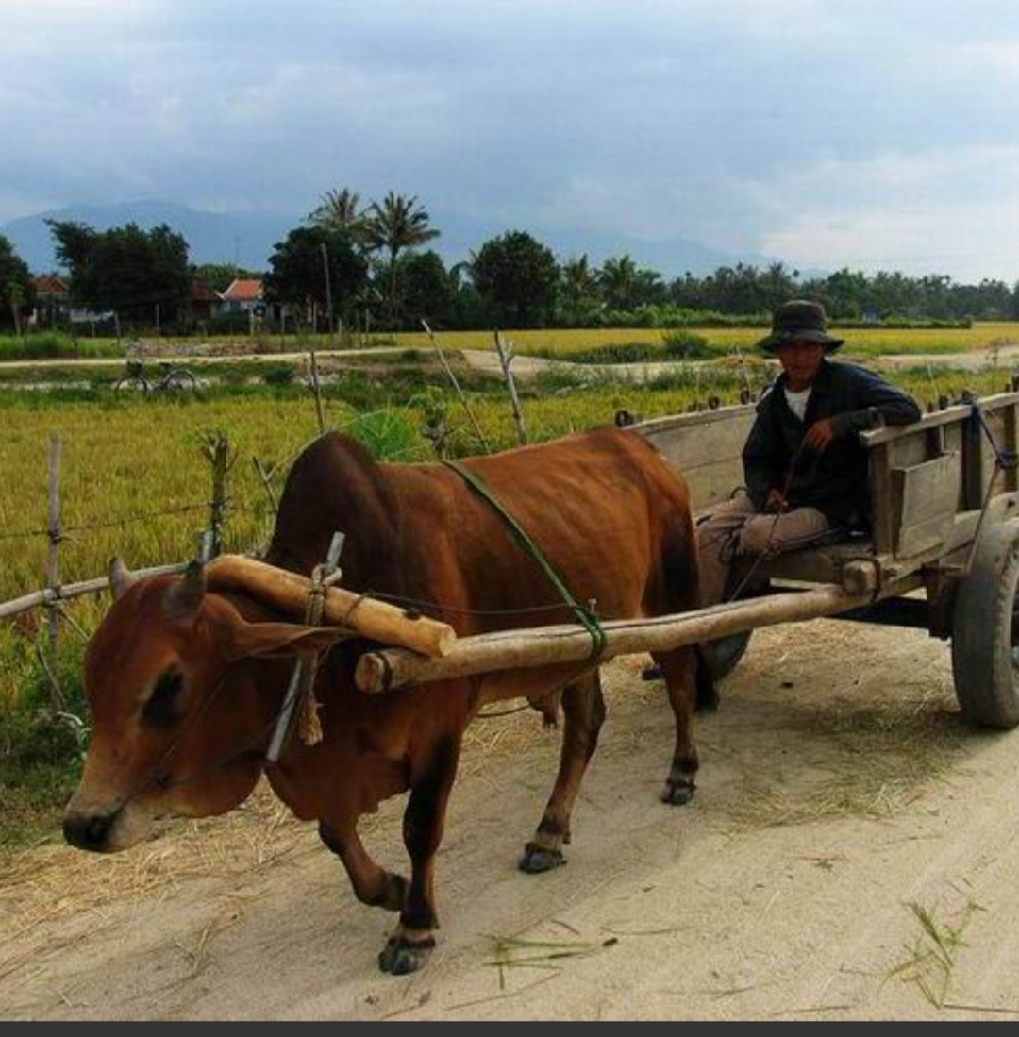
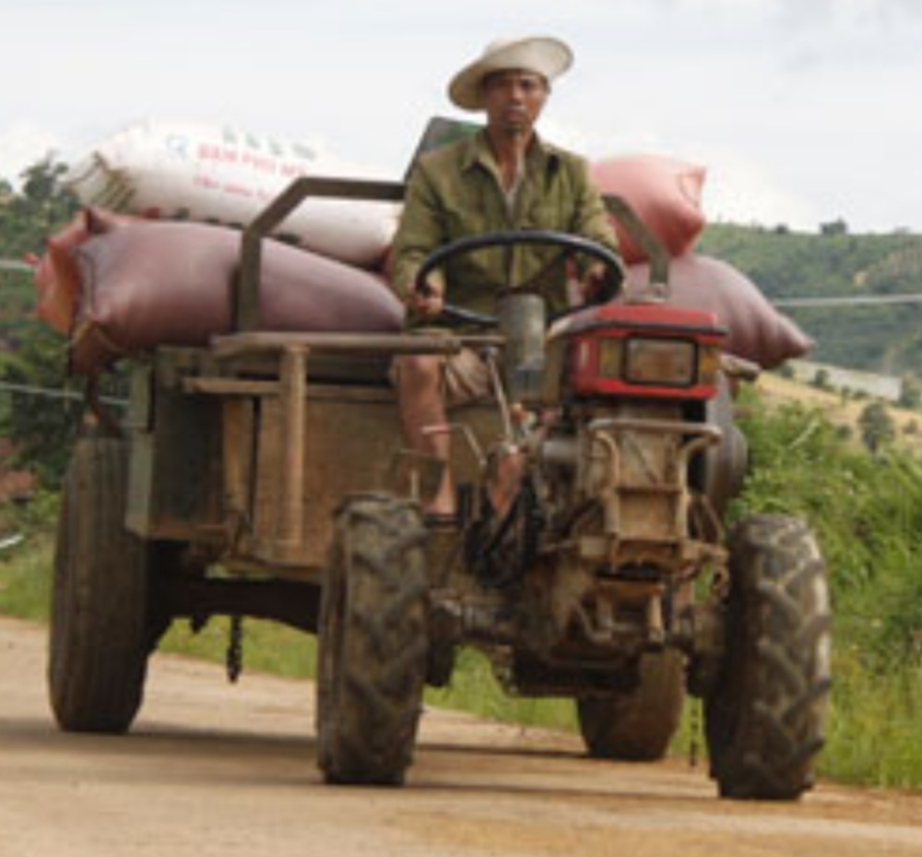
1. Ở địa phương em có các phương tiện giao thông nào?
2. Các phương tiện giao thông đó đem lại lợi ích gì cho người dân?

Slide 23




Em đã từng được đi phương tiện giao thông nào?
Khi đi trên các phương tiện đó em cần làm gì để giữ an toàn?

Slide 24
Hướng dẫn đội mũ bảo hiểm đúng cách
Bước 1: Cần thử mũ trước để chọn mũ phù hợp , vừa với kích cỡ đầu. Mũ phù hợp là phần lót sẽ vừa với đầu của mình ở phần trước, sau, hai bên và trên đỉnh đầu. Không gây đau nhức, khó chịu hoặc dễ dàng bị đẩy về phía sau.
Bước 2: đội mũ lên đầu sao cho vành trước của nón song song với chân mày. Phần nón nên cách chân mày khoảng 2 ngón tay là đạt chuẩn.
Bước 3: Điều chỉnh quai nón sao cho phù hợp với gương mặt. Cài quai nón sao cho phần mũ lót vừa khít dưới cằm. Hai bên quai ôm sát với thùy tai của bạn.
Bước 4: Kiểm tra lại quai nón bằng cách đưa hai ngón tay vào giữa cằm và quai nón. Nếu đưa hai ngón tay vào vừa là bạn đã đội mũ đúng cách. Không nên cài quai quá chật hoặc quá lỏng để tránh gây khó chịu và tránh nón bị văng ra ngoài.

Slide 25


Slide 26

Củng cố bài học

Slide 27





Kính chúc quý thầy cô sức khoẻ
Chúc các em học giỏi.

